Slide 1
Причини і наслідки виникнення насилля у сім’ї
Порункова Юлія Олександрівна
Практичний психолог

Slide 2
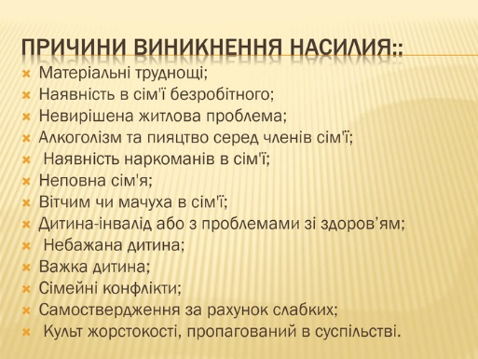
Причини виникнення насильства

Slide 3

Які причини домашнього насильства над дітьми?
До насильства над дітьми найчастіше призводять:
Соціально-економічна нестабільність: низький рівень життя та достатку, безробіття тощо.
Батьківське страждання від насильства в дитинстві.
Впевненість, що такий стиль виховання є корисним для дитини.
Раннє батьківство.
Задоволення власних егоїстичних потреб у домінуванні та агресії.

Slide 4
Яким буває насильство по відношенню до дитини?
До жорстокого поводження відносять будь-яку форму поганого поводження з дітьми: або шляхом заподіяння шкоди, або ж невиконанням дій для її попередження.
Найчастіше тільки фізичне насильство ми вважаємо жорстоким поводженням, навіть не уявляючи, як часто демонструємо насильство й стаємо його жертвою.
Нехтування — відсутність належного забезпечення основних потреб дитини в їжі, одязі, житлі, вихованні, медичній допомозі з боку батьків чи осіб, що їх замінюють.
Варто зауважити, що зазвичай дитина-жертва страждає одночасно від декількох видів насильства.

Slide 5
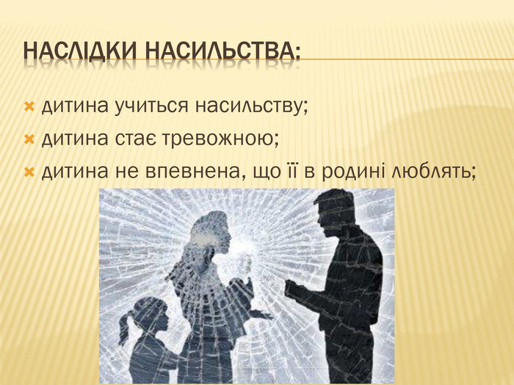

Slide 6
Жорстоке поводження з дітьми й зневажання інтересами малюків можуть мати різні види та форми, але їхніми наслідками завжди є серйозний збиток для здоров’я, розвитку й соціалізації дитини, нерідко й загроза її життю.
Фізичні
Психічні
Соціальні

Slide 7
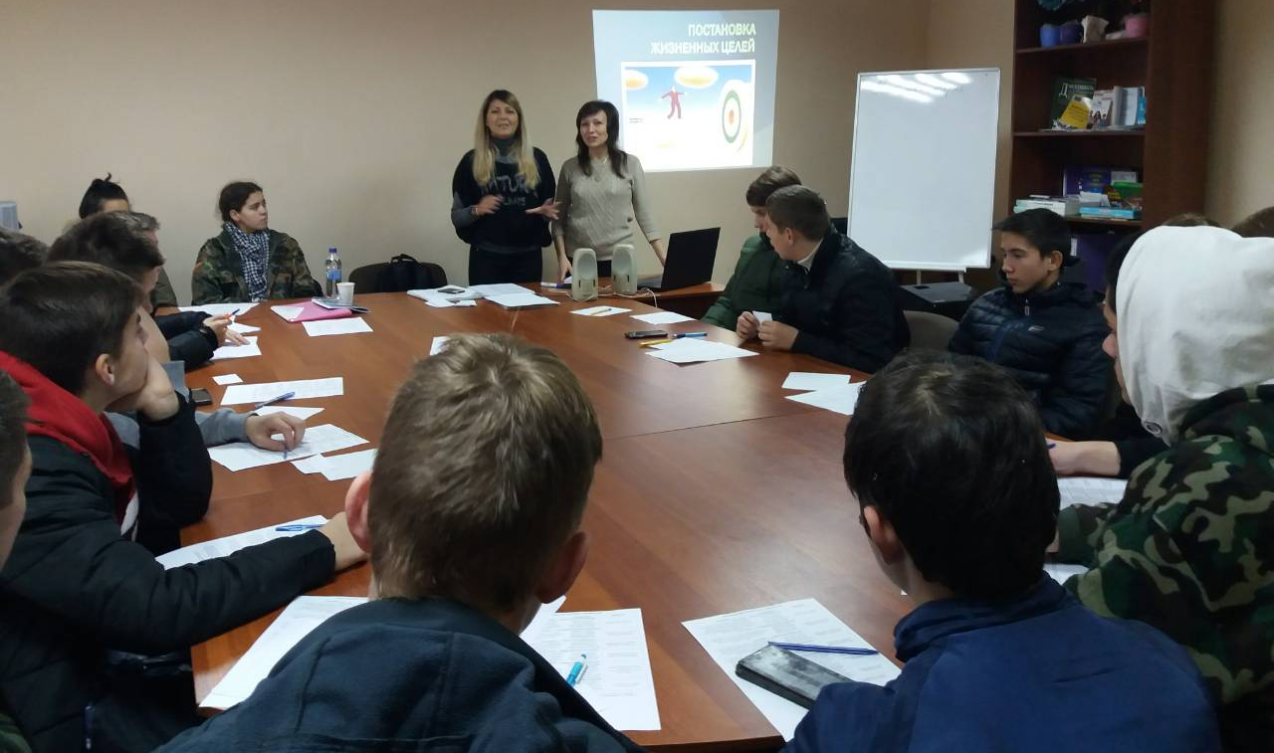
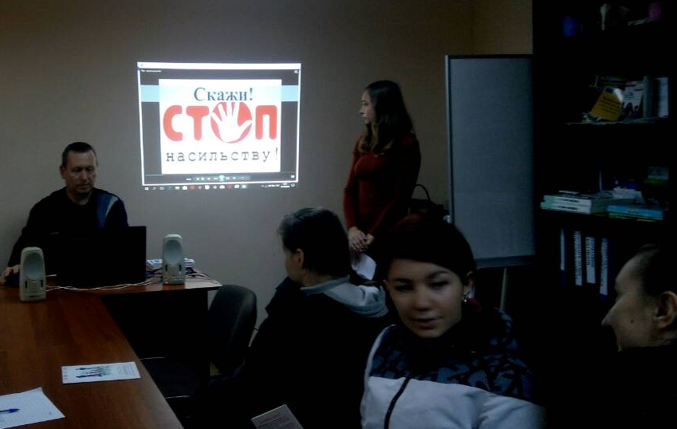
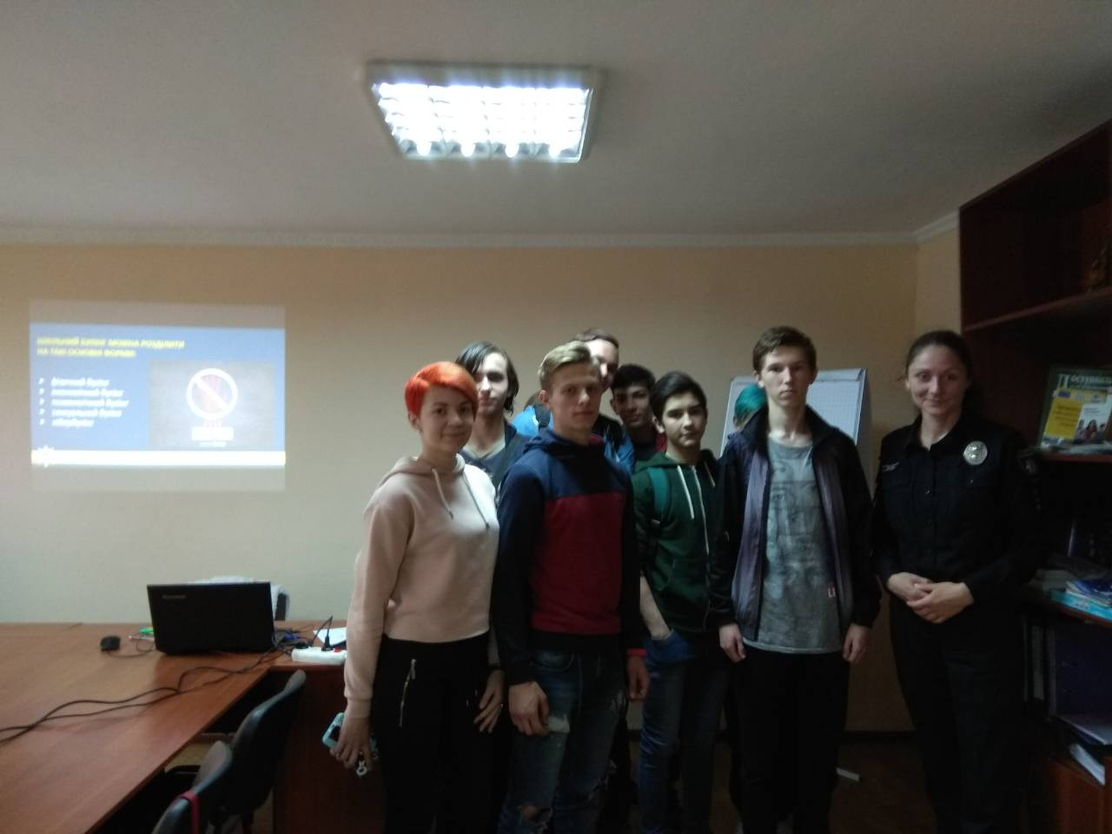
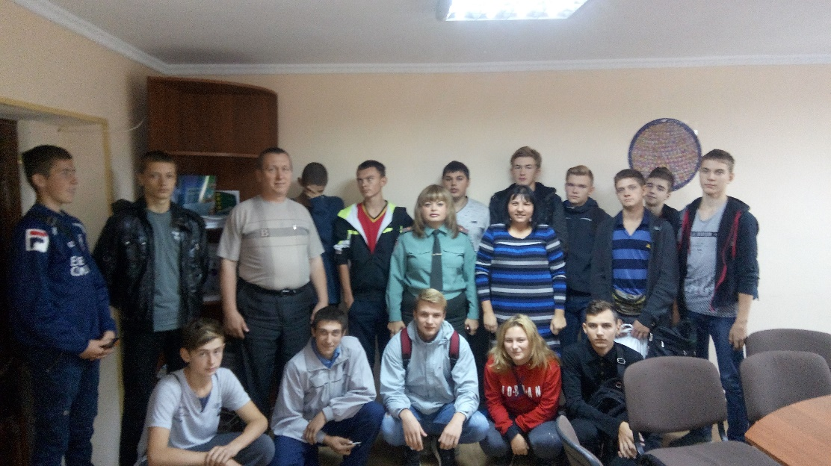
Заходи для учнів ДНЗ «РЦПО інноваційних технологій будівництва та промисловості»

